Slide 1

HELP IT EASY
HIE

Slide 2
Проблемы филантропа:
Проблемы Организации:
Желание начать с малого;
Доверие к организации;
Прозрачность сбора средств;
Автоматизация;
Отчетность по затраченным средствам.
Сбор денег малыми суммами;
Доказать свою “чистоту”;
Наглядный график сбора средств;
Регулярность;
Показать важность собранных средств и отчитаться.

Slide 3
Решение
Разработать сайт для взаимодействия филантропов и организаций.
Сбор небольшими платежами;
Личное общение в чатах;
Проверка заявок модераторами;
Просмотр всех транзакций;
Автоматические платежи;
Удобная работа с заявками на финансирование.

Slide 4
Перспектива монетизации проекта
Комиссия на операциях за перевод;
Комиссия с собранной суммы;
Внешняя реклама в приложении/сайте.

Slide 5
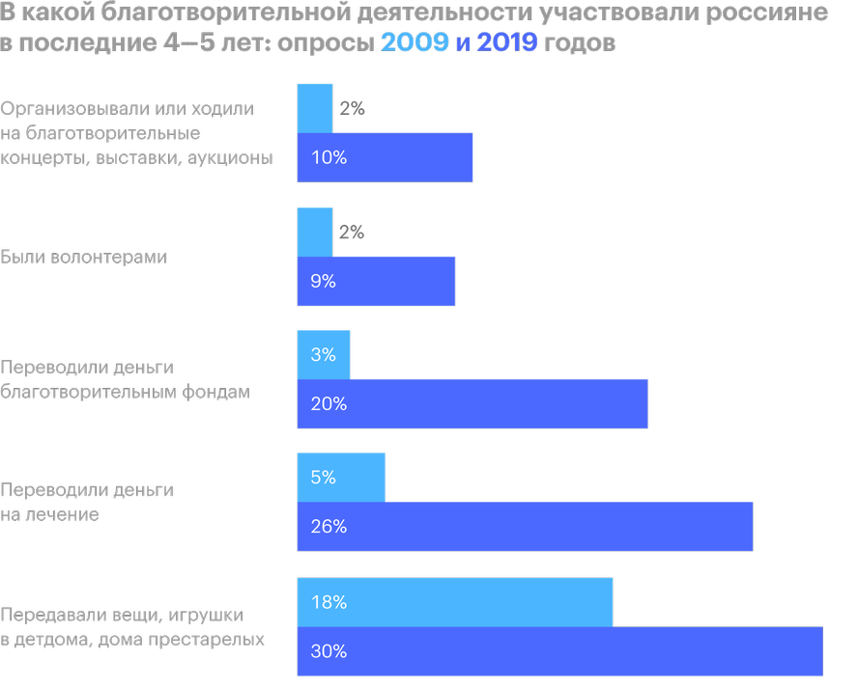
Люди все чаще жертвуют на благотворительность, это новый тренд среди молодежи и не только.

Slide 6

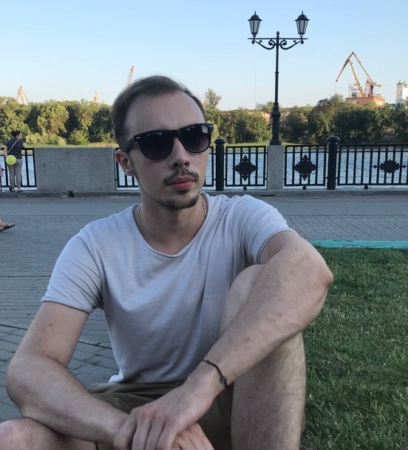
Команда
Петрушенко Роман Вадимович.
Бекенд разработчик, капитан.
Иванченко Кирилл Николаевич.
Фронтенд разработчик, дизайнер.

Slide 7
Заключение
HELP IT EASY
Наш проект особенно актуален в эпоху Covid-19. Многие предприятия малого и среднего бизнеса находятся на грани разорения, лишившись привычных источников дохода или финансирования. Но вместе мы сможем пройти эту непростую эпоху. Помните, Помогать Это Просто.

Slide 8
Контакты
Петрушенко Роман Вадимович:
VK: https://vk.com/prv94;
тел. 8-952-577-97-26.
Иванченко Кирилл Николаевич.
VK: https://vk.com/ivanchenkokirill;
тел. 8-950-859-07-02.

